Slide 1

오늘 몇권
윤보경 2017125044
전예림 2017126106
최어진 2017125070

Slide 2
CONTENTS
1. 무엇을?왜? 만들 것인가
2. 시나리오 및 wireframe
3. 비슷한 어플 비교 분석

Slide 3


01
무엇을 만들 것인가?
나만의 도서관
-읽은 책,읽을 책 보관
-평점,명대사,읽은 양 기록
-가까운 도서관 위치 및 정보
-도서 추천
왜 만들 것인가?
-영화나 연극 대비 도서 관련 어플 인지도 낮음
-사용자가 원하는 기능들이 다 나누어져 있음

Slide 4
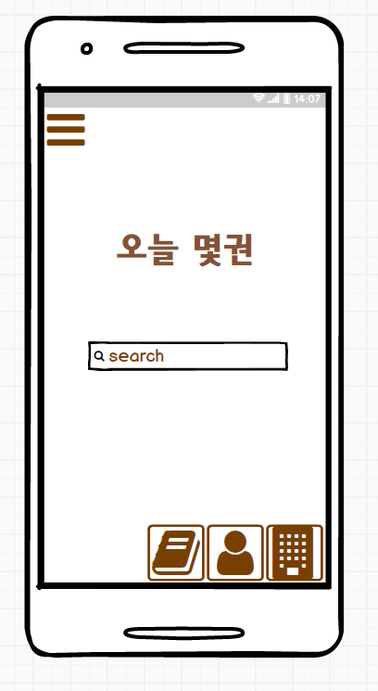
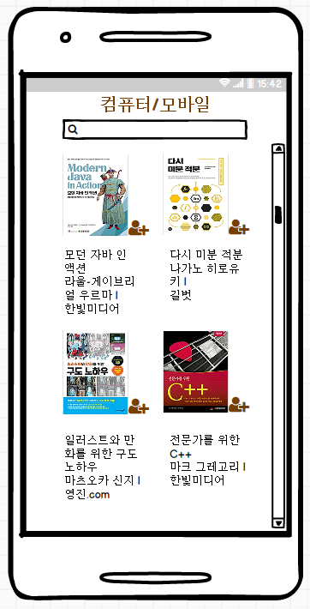
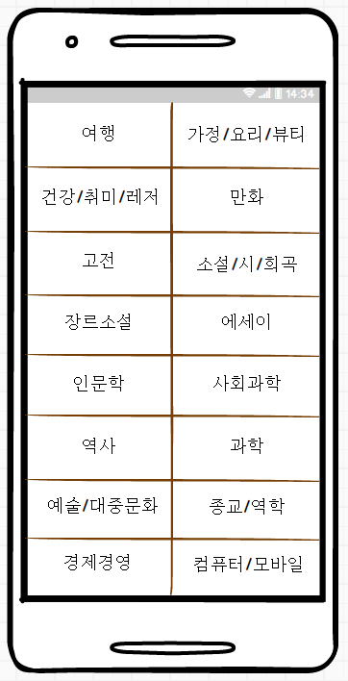
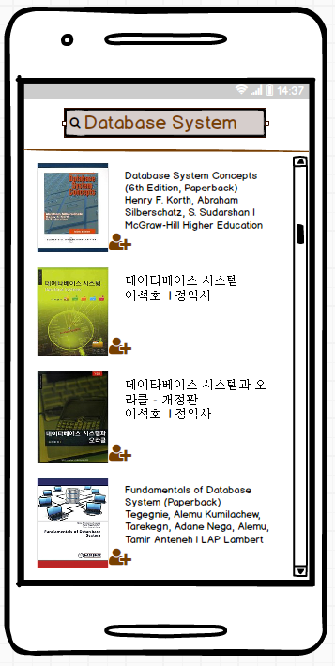
02
Use Case-도서 검색
사용자가 읽었거나 읽을 책의 제목으로 검색을 한다. 그리고
버튼을 눌러서 자신의 도서관에 저장한다.
읽고 싶은 책의 장르를 선택하여 해당하는 책을 살펴본 뒤 마음에 드는 책을 자신의 도서관 읽을 책 리스트에 추가한다.

Slide 5
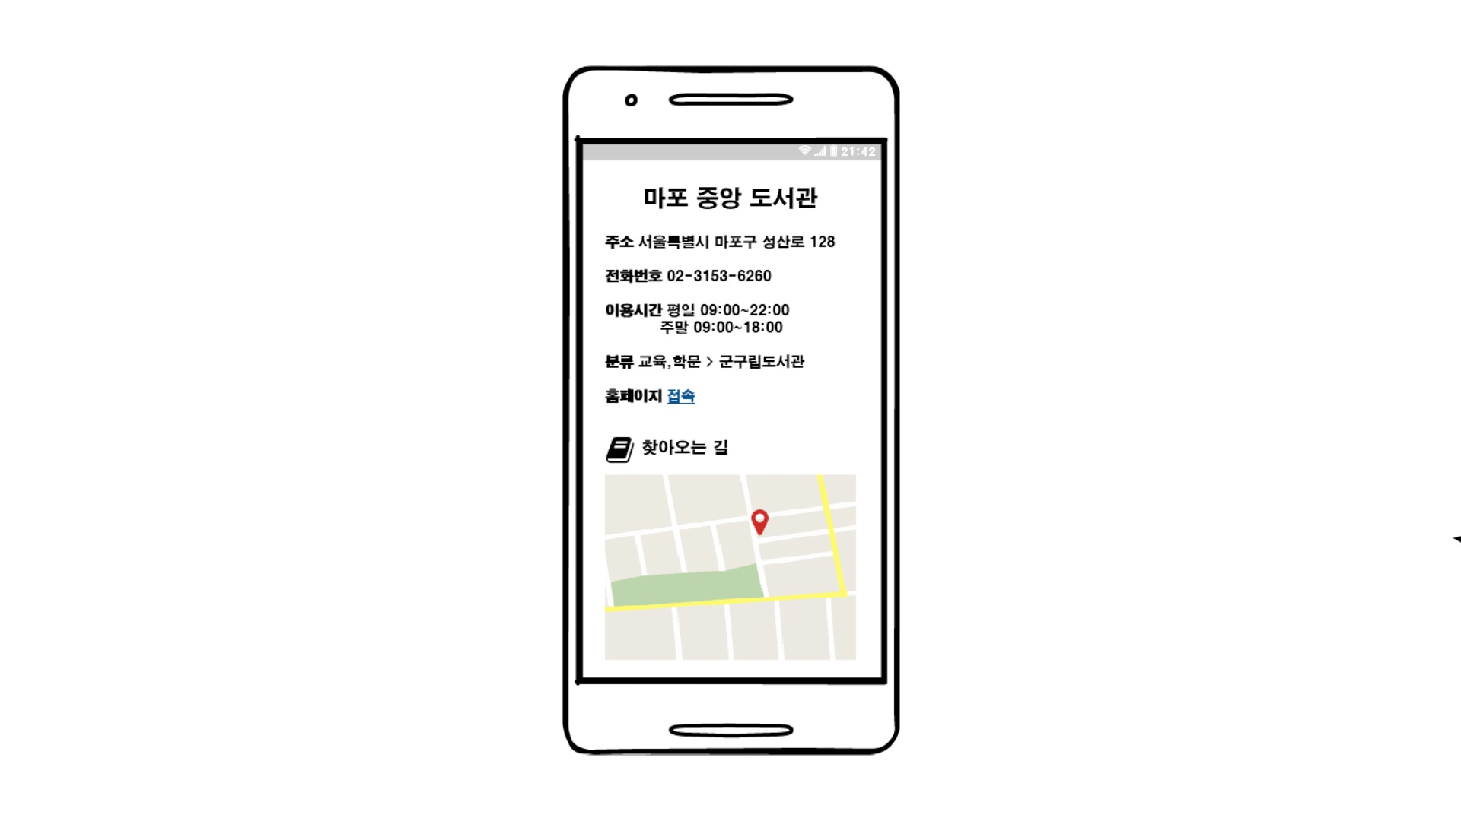
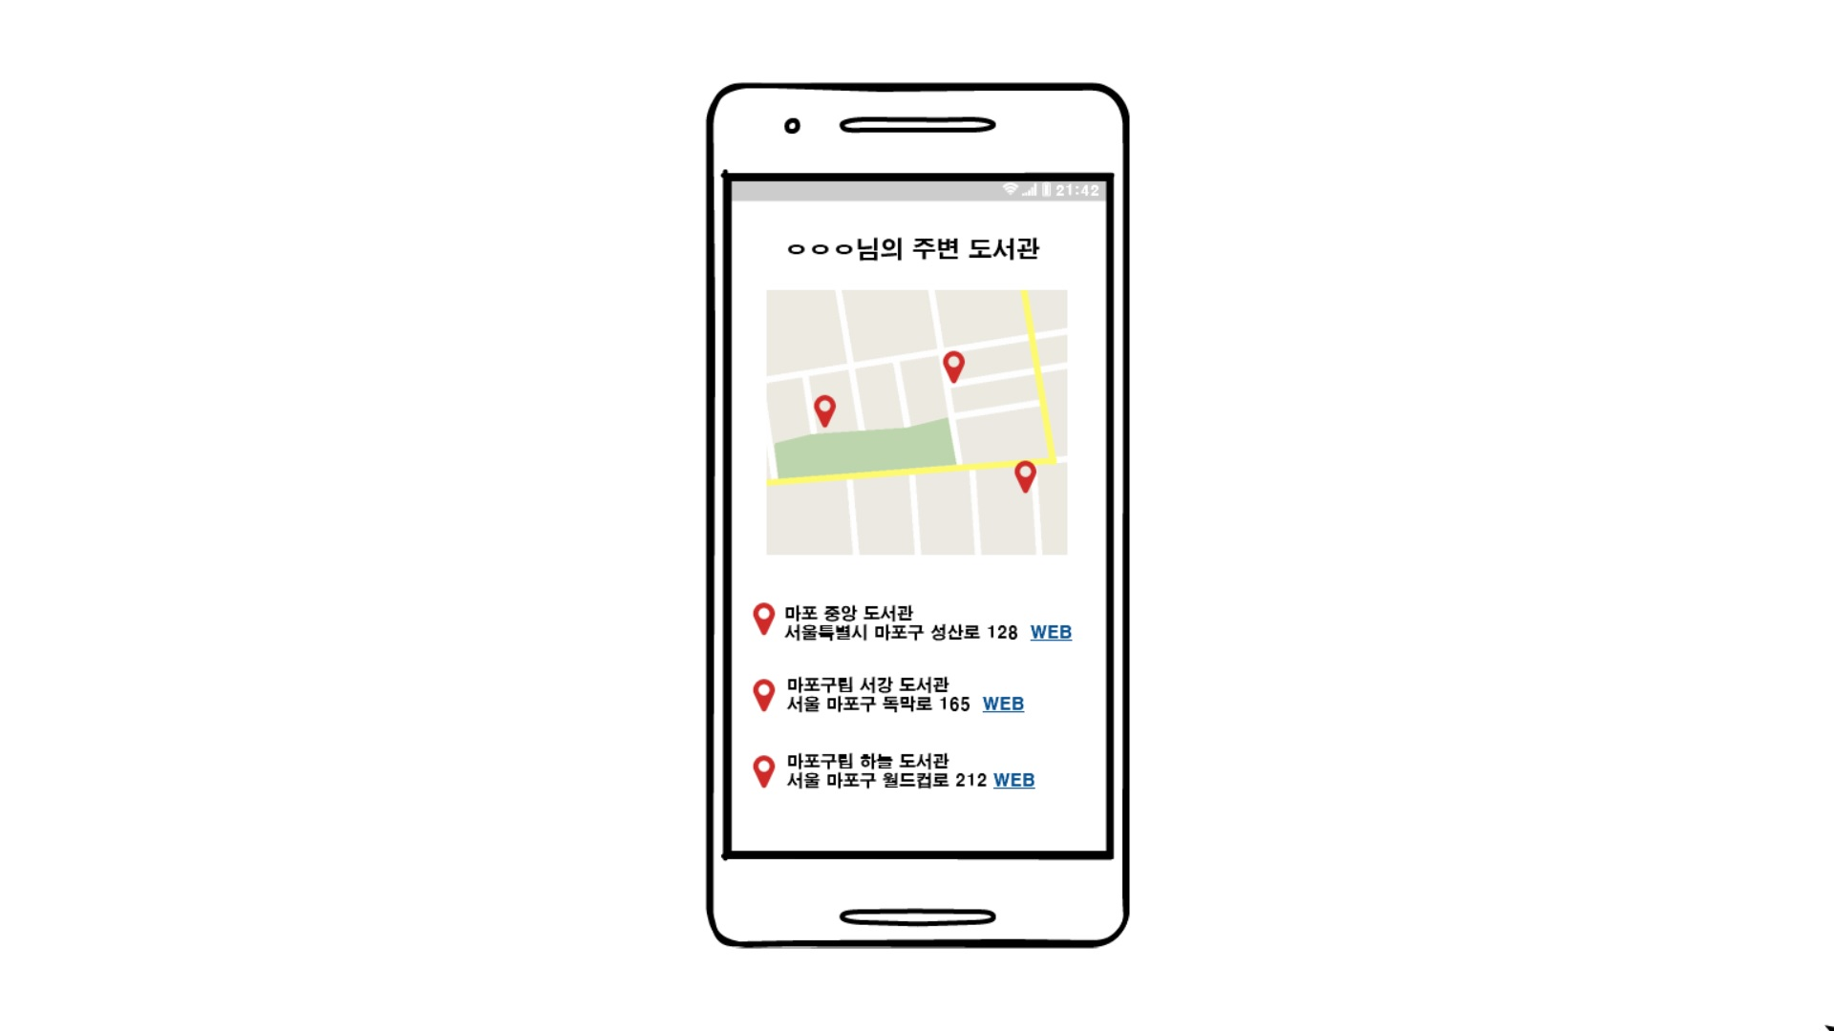
02
Use Case-주변 도서관 검색
위치를 기반으로 하여 사용자 주변의 도서관을 찾아준다. 지도와 함께 도서관의 위치정보를 전달하고, 해당 도서관의 기본 정보들을 제공한다.
또한 구체적인 정보들은 도서관의 홈페이지로 바로 이동할 수 있는 링크를 덧붙여 사용자의 편의를 돕는다.

Slide 6
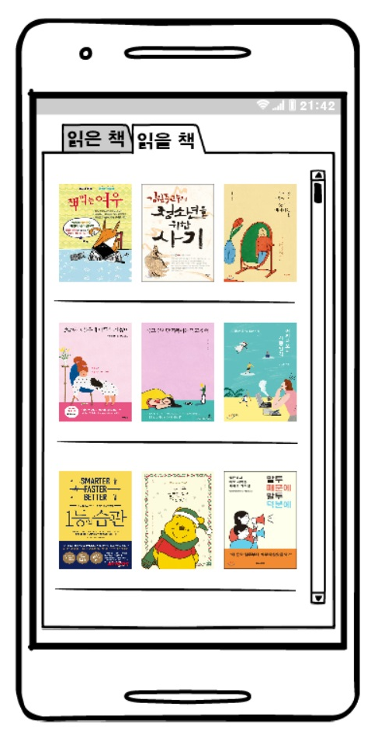
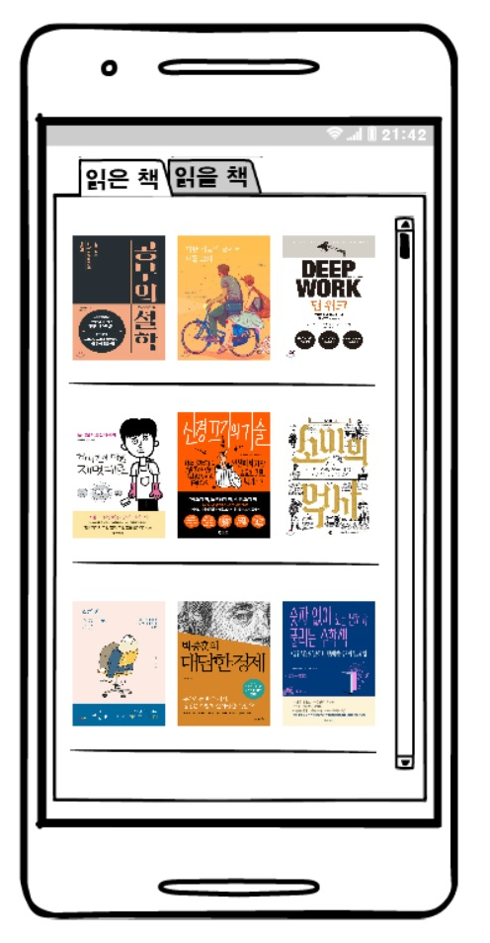
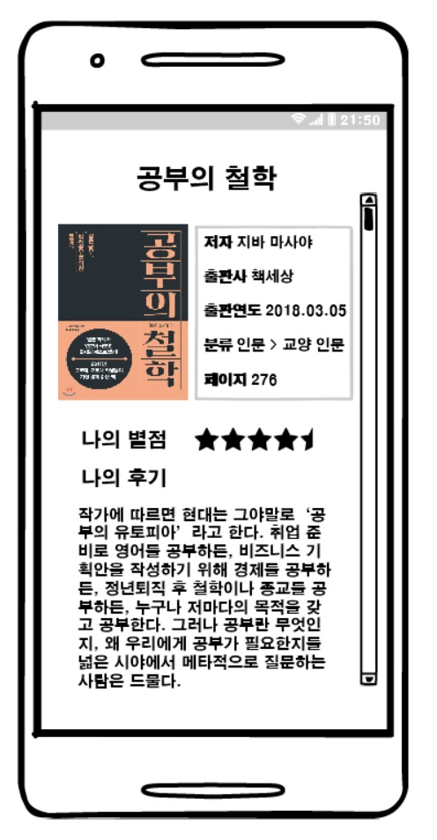
02
Use Case-나만의 도서관
우측 하단의 사용자 아이콘 버튼을 눌러서 지금까지 자신의 도서관에 추가한 책을 확인한다. 그리고 읽은 책에 대하여 별점이나 후기를 남긴다. 또한 마음에 드는 구절에 대한 사진을 찍고 원하는 대로 편집할 수 있게 한다.

Slide 7
02
Use Case-도서관 공유
로그인 서비스를 구축한 뒤 링크를 공유하여 친구를 추가할 수 있게 한다. 친구가 되면 서로의 도서관에 있는 읽은 책과 읽을 책의 목록을 공유할 수 있고 책에 남긴 후기는 사용자의 선택에 따라 공유할 수 있다.

Slide 8
03
나만의 책장
검색 기능 가능
책 별로 사진 추가 가능
메모불가능
통계 기능
미 존재
시간별, 등록일 별 정렬 불가능
로그인 기능 x
->연동 불가

Slide 9
03
북트리
검색 기능 가능
책 별로 사진 추가 가능
메모가능
통계 기능 존재
시간별, 등록일 별 정렬 불가능
도서관 위치 파악 불가
연동 불가

Slide 10
Thank you

